Slide 1
COMMANDE DES MACHINES éLECTRIQUES
Prof. Ali NEJMI
Version.2025
ali.nejmi@gmail.com
Universté Sultan Moulay Slimane
Faculté des Sciences et Techniques, Beni Mellal
Filière Ingénieur en Génie Electrique

Slide 2
Objectifs du cours
Être en mesure de comprendre le principe des entrainements électriques
Être en mesure de comprendre la dynamique des systèmes à entrainements électriques
Pouvoir sélectionner des convertisseurs appropriés avec leurs contrôles pour les applications des entrainements.
Être en mesure d'expliquer les principes des entrainements à contrôle vectoriel. 
Etre capable d'utiliser MATLAB/SIMULINK dans la simulation et la conception de contrôleurs pour les systèmes à entrainements électriques.

Slide 3
CONTENU
Module 1: Introduction aux entrainements électriques
Eléments des entrainements modernes
Dynamique d’un système moteur_charge
Système rotatif équivalent et équations fondamentales du couple.
Composantes du couple résistant
Caractéristiques mécaniques (couple_vitesse) du moteur et la charge
Considérations thermiques
Les quadrants de fonctionnement
Stabilité statique

Slide 4
Module 2: entrainements à moteur DC
Construction, modélisation d’une machine DC
Convertisseurs pour entrainements DC et quadrants de fonctionnement
Commande du couple,
Commande de la vitesse,
Régulation cascade.

Slide 5
Module 3: Entrainements à moteur asynchrone
Moteur asynchrone: schéma équivalent en régime statique.
Commande scalaire: commande V/f constant en boucle ouverte :
Commande en courant à V/f constant
Modèle dynamique de la machine asynchrone.
Commande vectorielle:
Commande du flux rotorique,
Commande du flux statorique
Commande direct du couple (DTC)
Simulation des entrainements à moteur AC

Slide 6
COMMANDE DES MACHINES ELECTRIQUES
MODULE 1
INTRODUCTION A LA COMMANDE DES MACHINES
Ali NEJMI
alinejmi@yahoo.fr (Email principal) ;
Universté Sultan Moulay Slimane
Faculté des Sciences et Techniques, Beni Mellal
Filière Ingénieur en Génie Electrique

Slide 7
MODULE 1 - INTRODUCTION
Entrainements Electriques- Généralités
Les entrainements sont les systems utilisés pour le contrôle du mouvement (rotation, positionnement..)
Exigent des machines d’entrainements
Les entrainements qui utilisent les moteurs électriques comme
machines d’entrainements sont appelés Entrainements électriques

Slide 8
MODULE 1 - INTRODUCTION
Un entraînement électrique est un système électro-mécanique destiné à réaliser un processus technologique grâce au mouvement d'un organe de travail. Il est généralement constitué d'un moteur électrique, alimenté par un convertisseur statique ou une génératrice, un convertisseur mécanique de mouvement, un organe de travail et un système de commande.

Slide 9
MODULE 1 - INTRODUCTION
Les entrainemets sont employés pour les systèmes nécessitant un contrôle de mouvement – par exemple, système de transport, ventilateurs, robots, pompes, machines-outils, etc..
Les machines d’entrainements sont tenues dans les systèmes d’entrainement de fournir le mouvement désirée.
L'énergie qui est utilisé pour fournir le mouvement peut provenir de sources diverses : moteurs diesel, les moteurs à essence, les moteurs hydrauliques, les moteurs électriques etc

Slide 10
MODULE 1 - INTRODUCTION
Environ 50% de l’énergie électrique est utilisé pour les Entrainements
Les entrainements sont utilisés pour les vitesses fixe et variable
60% - vitesse constante, 40% vitesse variable (en expension)
Le présent cours traite des Entrainements à vitesse variable

Slide 11
MODULE 1 - INTRODUCTION
Entrainements Electriques - Avantages
Les entrainements électriques ont un très vaste champ d'applications grâce à quelques points forts :
Large gamme de puissance : de la montre aux machines multimegawatt (utilisées dans les mines de charbon et l'industrie sidérurgique.
Les entraînements électriques produisent le couple maximal en arrêt, aucun embrayage n’est requis.
Les entraînements électriques peuvent fournir une très large plage de vitesse, généralement les réducteurs peuvent être omis.
Opération propre, aucun déversements d'hydrocarbures à prévoir.
Sécurité de fonctionnement dans les environnements à grand risque d’explosion (pompes dans les raffineries de pétrole).

Slide 12
MODULE 1 - INTRODUCTION
Une utilisation immédiate : peuvent être allumés immédiatement.
Faible exigence de service : ne nécessitent pas de service régulier, peu de composants soumis à l'usure, sauf les roulements. Cela signifie une longue durée de vie, généralement plus de vingt ans.
Faible pertes à vide : à vide peu de puissance est dissipée puisque aucune huile ne doit être pompé pour maintenir la lubrification.
Très peu de bruit acoustique par rapport aux moteurs à combustion.
Possibilité de contrôle excellente: peuvent être dimensionnées conformément aux exigences de l’utilisateur.
Possibilité de fonctionner en quatres quadrants.

Slide 13
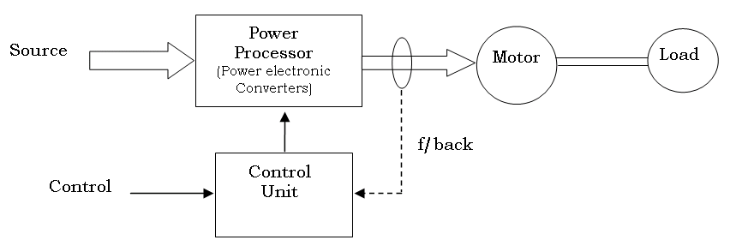

MODULE 1 - INTRODUCTION
Entrainements électriques modernes (Avec les convertisseurs statiques
La tension et le le courant appliqués au moteur peuvent être changés en utilisant des convertisseurs électronique de puissance.
Convertisseur
statique
Source
Moteur
Charge
Contre
Réaction
(capteurs)
Commande
Unité de
commande
Taille réduite
Efficace
Flexible
Rendement élevé
Bruit réduit
Energie électrique facile à transporter
Opération propre

Slide 14
MODULE 1 - INTRODUCTION
Entrainements électriques modernes
Les entrainements électriques est un champ multidisciplinaire: divers domaines de recherche comme indiqué dans la figure.
Source
de puissance
Convertisseur
statique
Charge
Moteur
Contre
réaction
Interface réseau
Energies renouvelables
Commande
Unité de
commande
Conception des Machines
techniques sans capteur de vitesse
Théorie des machines
Commande linéaire et non-linéaire
Contôle à temps réel
DSP – contrôle numérique
Capteurs
Sans capteur de vitesse
Convertisseurs statiques

Slide 15
MODULE 1 - INTRODUCTION
Entrainements électriques modernes
La conception des systèmes d'entraînement électrique est une tâche assez
difficile. Ceci s'explique non seulement par la grande diversité des procédés industriels, mais aussi par la nature distincte et souvent non linéaire des éléments (convertisseurs électroniques de puissance, moteurs électriques, unités de commande, parties mécaniques) entrant dans leur structure.
La conception d'un entraînement fiable et performant exige une analyse globale du système. Aussi, les connaissances nécessaires sont issues de domaines assez distincts de l'ingénierie moderne. La conception des entraînements électriques nécessite souvent une analyse très poussée par le spécialiste du domaine.

Slide 16
MODULE 1 - INTRODUCTION
Composantes des Entrainements électriques
Moteurs
Moteurs DC : à aimant permanent– à inducteur bobiné
Moteurs AC : asynchrone (à cage, rotor bobiné), synchrone (aimant, rotor saillant ou lisse),
Moteurs DC sans balais
Moteurs pas à pas
Moteur synchrone réluctant
Sources de puissances
A fréquence et amplitude fixes
DC : batteries, pille à combustible, photovoltaique
AC : Réseau monophasé ou thriphasé, aérogénérateur
Convertisseur de puissance
Assurer une alimentation en puissance réglée
Combinaison de convertisseurs statiques
AC-DC DC-DC DC-AC AC-AC

Slide 17
MODULE 1 - INTRODUCTION
Avantages des convertisseurs électroniques :
diminution des pertes mécaniques présentes dans les variateurs mécaniques (poulies et courroies, engrenages),
limitation voire suppression des surintensités lors du démarrage,
adaptation précise de la vitesse,
allongement de la durée de vie des constituants mécaniques des systèmes (moins d'à-coups),
limitation du bruit,
économies d'énergie

Slide 18
MODULE 1 - INTRODUCTION
Composantes des Entrainements électriques
Unité de commande
Sa Complexité dépend du moteur utilisé et des exigences en performances : rapidité, précision, complexité des tâches
Analogique : bruit, inflexible, une bande passante infinie (théoriquement).
Digitale : immunité contre bruit, configurable, bande passante limitée (en fonction du pas d’échantillonnage)
DSP/microprocesseurr : flexible, bande passante étroite.
DSP exécute les operations plus rapidement que les microprocesseurs, peut accomplir des estimations complexes (les observateurs peuvent être implémentés)

Slide 19
MODULE 1 - INTRODUCTION
Composantes des Entrainements électriques
Il y a plusieurs facteurs qui influent sur le choix de différentes configurations d’entrainements électriques tels que :
profil du couple et de la vitesse : détermine le dimensionnement des convertisseurs et les quadrant de fonctionnement requis.
b) Coût d’investissement et frais d’exploitation : systèmes d’entrainement varient en fonction de frais de démarrage et de marche (frais de maintenance).
c) Les restrictions de l’espace et de taille
d) L’environnement et l’emplacement

Slide 20
MODULE 1 - INTRODUCTION
Principes de base de la mécanique
v
x
Loi de Newton
F_{m}
M
F_{f}
La force nette exercée sur le corps (masse M) est égale à la dérivée de sa quantité de mouvement. Le mouvement est dans la direction de la force nette.
Mouvement réctiligne, M constante:
Equation de 1er ordre pour la vitesse
Equation de second ordre pour le déplacement

Slide 21
MODULE 1 - INTRODUCTION
Principes de base de la mécanique
Pour le mouvement de rotation, la force, la masse et la vitesse réctiligne sont les équivalents de couple, du moment d'inertie et de la vitesse angulaire (respectivement).
θ
Mouvement de rotation
- C’est le cas des Entrainements électriques
T_{L}
T_{e} , ω_{m}
J
T_{e} : couple électromagnétique interne développé par le moteur
T_{L} : couple résistant de la charge + le couple de frottements

Slide 22
MODULE 1 - INTRODUCTION
Principes de base de la mécanique
Avec J constante,
Equation du 1er ordre pour
la vitesse angulaire
Equation du 2ème ordre pour
l’angle (ou la position)
T = T_{e}-T_{L} : le couple disponible sur l'arbre et responsable de l'accélération de l'inertie du moteur.
T est également connu sous le couple dynamique et il n'existe que pendant les transitoires (accélération et décélération-freinage).
Afin d'accélérer dans le sens de la marche, T doit être positif ; ce qui signifie que le couple électrique appliqué doit être supérieur au couple de la charge.

Slide 23
MODULE 1 - INTRODUCTION
Principes de base de la mécanique
Afin de ralentir, le couple net doit être négatif ; le couple électrique doit être plus petit que le couple de charge et le moteur fonctionne en mode freinage (génératrice).
A Noter que la vitesse est toujours continue. Une discontinuité de vitesse nécessitera, théoriquement un couple infinie. C'est analogue à la tension et le courant sur un condensateur dans lequel la discontinuité de la tension n'est pas autorisée car elle correspond à un condensateur à courant infini.

Slide 24
MODULE 1 - INTRODUCTION
Principes de base de la mécanique
Pour la constante J,
Couple dynamique : présent durant les transitions de la vitesse. Pendant l’accélération, il s’oppose au mouvement, pendant la décélération, il maintient le mouvement.
Accélération angulaire (vitesse de la vitesse)
Plus le couple net (T_{e} – T_{L}) est elevé, plus rapide est l'accélération.

Slide 25
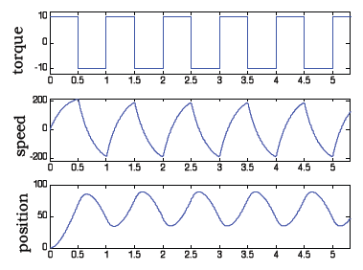
MODULE 1 - INTRODUCTION
Principes de base de la mécanique
Si le couple de charge est limité aux frottement :
L’équation ci-dessus simulé sous Simulink donne les courbes de couple, de vitesse et d’angle.
Dans cette exemple, le profil du couple est imposé, le profil de la vitesse est déterminé par la charge.

Slide 26
MODULE 1 - INTRODUCTION
Principes de base de la mécanique
Donc
P_{e} : puissance entrainante , P_{L} : puissance de charge
: variation de l’énergie cinétique.
En intégrant l’équation des puissances avec ω(t=0)=0
: Energie cinétique stockée dans les masses tournantes (analogie avec C et L)

Slide 27
MODULE 1 - INTRODUCTION
Principes de base de la mécanique
Combinaison des mouvements rotatif et rectiligne
F_{L}
F_{e}
T_{e,} ω
ω
r
M
r
T_{L}
v
T_{e} = r(F_{e}), T_{L} = r(F_{L}), v =rω
r²M : moment d’inertie équivalent de la masse en mouvement rectiligne,
dans l’axe des poulies.

Slide 28
MODULE 1 - INTRODUCTION
Principes de base de la mécanique : Effet d'engrenage
Les moteurs destinés à haute vitesse sont plus petits de taille et poids.
Les moteurs destinés à faible vitesse sont grand de taille
Afin d’éviter les grosses machines, les applications de faible vitesse utilisent des coupleurs avec les petits moteurs à haute vitesse
ω_{m}
ω_{m1}
moteur
T_{e}
Charge 1, T_{L1}
n₁
J₂
ω_{m2}
n₂
Charge 2, T_{L2}
J₁

Slide 29
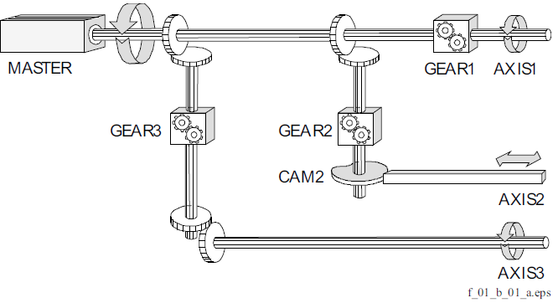
MODULE 1 - INTRODUCTION
Principes de base de la mécanique : Effet d'engrenage
Représentation schématique d'un système multi-axes à coordination
mécanique

Slide 30


MODULE 1 - INTRODUCTION
Principes de base de la mécanique : Effet d'engrenage
Détermination du moment d’inertie total ramené à l’arbre du moteur
Afin de déterminer le moment d’inertie total d’un ensemble de charge J_{i} tournant à ω_{i}, ramené à l’arbre du moteur tournant à ω_{m}, on utilise la conservation de l’énergie cinétique:
J’ : moment d’inertie total du système ramené à l’arbre du moteur

Slide 31
MODULE 1 - INTRODUCTION
Principes de base de la mécanique – effet d’engrenage
ω_{m}
ω_{m1}
moteur
T_{e}
Charge1 T_{L1}
J₂
ω_{m2}
J₁
Charge2T_{L2}
ω_{m}
Charge Equivalente, T_{Lequ}
moteur
T_{e}
T_{Lequ} = T_{L1} + a₂T_{L2}
Avec a₂ = ω_{m2}/ω_{m1}
J_{equ}

Slide 32
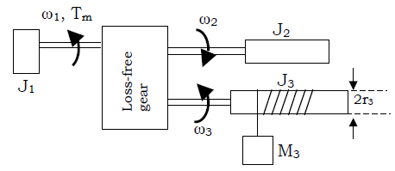
MODULE 1 - INTRODUCTION
Principes de base de la mécanique : Effet d'engrenage
Exercice
Par exemple sur la figure nous avons un entraînement avec sortie multiple. J₁, J₂, J₃ sont les moments d'inertie des trois lignes d'arbre qui tournent aux vitesses angulaires ω₁, ω₂, ω₃. Sur la troisième ligne d'arbre, un câble soulevant une masse M₃ s'enroule sur un tambour de diamètre 2r₃.
Mettre le système suivant en équation. (Négliger le couple des frottements).
Engrenage sans pertes

Slide 33


MODULE 1 - INTRODUCTION
Principes de base de la mécanique : Effet d'engrenage
La masse soulevée développe un couple résistant M₃.g.r₃.
Son moment d'inertie ramené sur l'arbre 3 est M₃.g.r₃² .
Nous en déduisons le moment d'inertie total ramené sur l'arbre du moteur.
Donc :

Slide 34
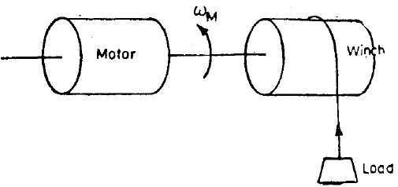
MODULE 1 - INTRODUCTION
Principes de base de la mécanique : Effet d'engrenage
Exercice
Une masse de 1000 kg est entraînée à une vitesse de 1m/s par un moteur tournant à 960 tr/mn et un treuil de diamètre 0,30 m.
Les moment d’inertie du moteur et du treuil sont (resp) 1.6 kgm² et 3.2 kgm² .
Calculer le couple total de la charge ramené à l’arbre du moteur.
Moteur
Treuil
Masse

Slide 35
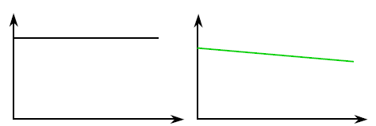
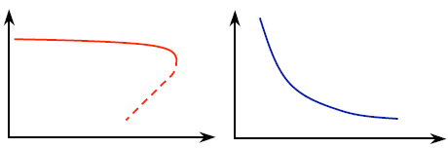
MODULE 1 - INTRODUCTION
Caractéristique couple-vitesse du moteur en régime statique
La tension, le courant, fréquence sont gardés constants
Vitesse
Synchrone
DC Séparé / shunt
couple
DC série
asynchrone
À l'aide de convertisseurs statiques, la caractéristique du moteur peut être modifiése à volonté

Slide 36
MODULE 1 - INTRODUCTION
Caractéristique couple-vitesse de la charge
En règle générale, le couple de charge T_{L} peut être classé en deux types :
1)Le couple de charge passif (couple de frottement), et
2) Le couple de charge actif.
Le couple de charge actif est indépendant de la direction du mouvement.
La direction du couple active est indépendante de la vitesse, il conserve le même sens même lorsque le sens de rotation s’inverse ou change, par exemple, gravité, de tension ou de compression subie par corps élastique. Ce type de couple est capable d’entrainer le moteur en équilibre.
Le couple de frottement existe uniquement quand il y a mouvement et il s'oppose toujours au couple moteur.
Les pièces mobiles du moteur et de la charge constituent le couple de frottement. Il existe plusieurs types de frottement:

Slide 37
MODULE 1 - INTRODUCTION
Caractéristique couple-vitesse de la charge
1) Couple de frottement (charge passive)
• Frottement de Coulomb (frottements secs) : existe dans les roulements, engrenages et freins. C'est presque indépendant de la vitesse.
• Frottement visqueux : existe dans les roulements lubrifiés en raison du flux laminaire du lubrifiant. Il est directement proportionnel à la vitesse.
• Frottement de turbulence : se produit en raison du flux de turbulence de l'air ou liquide. Il est directement proportionnel au carré de vitesse
Dans les systèmes d'entraînement pratiques (moteur+charge), toutes les composantes de frottement décrits ci-dessus existent simultanément. Toutefois, dans la plupart des cas, seulement un ou deux composants sont dominant. Par exemple, un ventilateur ou une hélice ont généralement le frottement de turbulence dominant, tandis que dans les usines de papier et machines outils, celui prépondérant pourrait être le frottement visqueux.

Slide 38
MODULE 1 - INTRODUCTION
Caractéristique couple-vitesse de la charge
1) Couple de frottement (charge passive)
vitesse
T~ Cste
T~ ω²
T~ ω
couple
Frottement de Coulomb
Frottement visqueux
Frottement du flux de turbulences

Slide 39
MODULE 1 - INTRODUCTION
Caractéristique couple-vitesse de la charge
2) Couple constant : La direction du couple de charge constant est indépendante de la vitesse, il conserve le même sens même lorsque le sens de rotation varie ou s’inverse, par exemple, gravité, tension ou de compression subie par corps élastique. Ce type de couple est capable d’entrainer le moteur en équilibre.
Exemple: couple gravitationnel (Charge active)
Entrainements de voiture
T_{e}
T_{L}
α

Slide 40
MODULE 1 - INTRODUCTION
Entrainements de voiture
T_{e}
T_{L}
vitesse
couple gravitationnel
α
gM
F_{L}
T_{L} = rF_{L} = r g M sin α
couple

Slide 41
MODULE 1 - INTRODUCTION
Caractéristique couple-vitesse de la charge
Entrainements de levage (monte-charge)
vitesse
couple
couple gravitationnel

Slide 42
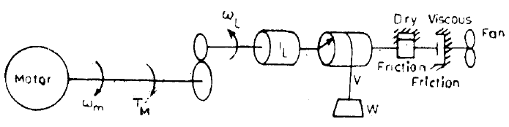
MODULE 1 - INTRODUCTION
Exercice :
Exprimer l’équation du mouvement du système composé d’un moteur, d’un couple d’inertie, d’un monte-charge, de frottement sec, de frottement visqueux et d’un ventilateur.
Frottement visqueux
J_{L}
Ventilateur
Frottement sec
M

Slide 43






MODULE 1 - INTRODUCTION
Solution:
1. L’inertie J_{L} ramené sur l’arbre du moteur
Donc
2. Le monte-charge ramené à l’arbre du moteur:
M
M.
Donc, l’inertie du monte-charge ramené à l’arbre du moteur est:
M.
3. Les frottement sec (couple constant Td):

Slide 44


MODULE 1 - INTRODUCTION
4. Les frottement visqueux (T_{v} = K1.ω_{L}):
5. Le ventilateur (T_{f} = K₂.ω_{L}² ):
6. L’équation du mouvement devient évidente.

Slide 45
MODULE 1 - INTRODUCTION
Couples de Charge et du moteur en régime statique
A vitesse constante (régime statique), T_{e}= T_{L}
La vitesse au régime statique est au point d'intersection entreT_{e} et T_{L} caractéristiques statiques du moteur et de la charge.
couple
T_{e}
T_{L}
Pour le profil de vitesse en régime dynamique, il faut utiliser les caractéristiques dynamiques du moteur et de la charge.
Vitesse du
régime statique
ω_{r3}
ω_{r1}
ω_{r2}
vitesse

Slide 46
MODULE 1 - INTRODUCTION
Profil du couple et de vitesse
vitesse
profil de vitesse
10
t
Le démarrage: le moteur passe de la vitesse nulle jusqu'à sa vitesse établie en un temps prédéfini et en évitant les pointes d'intensité.
La variation de vitesse: modification de la vitesse de rotation du moteur par accélération ou décélération en un temps donné.

Slide 47
MODULE 1 - INTRODUCTION
La régulation: la fréquence de rotation du moteur est maintenue constante quelles que soient les fluctuations de la charge (dans certaines limites).
Le freinage: le moteur passe d'une vitesse établie à une vitesse inférieure (ralentissement) ou à la vitesse nulle (arrêt) avec maintien en position possible.
L'inversion du sens de rotation: permet de faire fonctionner le moteur dans les deux sens de rotation.

Slide 48
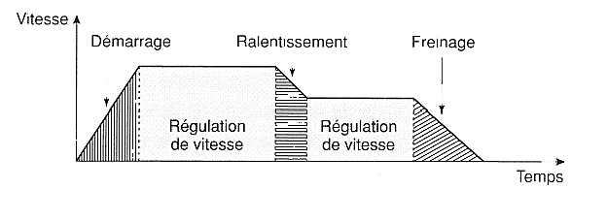
MODULE 1 - INTRODUCTION
La récupération d'énergie :
permet lors d'un ralentissement ou d'un freinage des systèmes de transformer l'énergie mécanique en énergie électrique. Dans ce cas, le moteur fonctionne en génératrice et l'énergie récupérée peut être soit dissipée dans des résistances, soit utilisée pour recharger des batteries ou encore réinjectée dans le réseau.

Slide 49
MODULE 1 - INTRODUCTION
Profil du couple et de vitesse
vitesse
(rad/s)
profil de vitesse
100
10
25
45
60
t (ms)
Le système est décrit par: T_{e} – T_{Charge} = J(dω/dt) + Bω
J = 0.01 kg-m², B = 0.01 Nm/rads⁻¹ et T_{Charge} = 5 Nm.
Quel est le profil du couple à produire ?

Slide 50
MODULE 1 - INTRODUCTION
Profil du couple et de vitesse
vitesse
(rad/s)
100
10
25
45
60
t (ms)
0 < t <10 ms Te = 0.01(0) + 0.01(0) + 5 Nm = 5 Nm
10ms < t <25 ms Te = 0.01(100/0.015) +0.01(-66.67 + 6666.67t) + 5
= (71 + 66.67t) Nm
25ms < t< 45ms Te = 0.01(0) + 0.01(100) + 5 = 6 Nm
45ms < t < 60ms Te = 0.01(-100/0.015) + 0.01(400 -6666.67t) + 5
= -57.67 – 66.67t

Slide 51
MODULE 1 - INTRODUCTION
Profil du couple et de vitesse
vitesse
(rad/s)
100
Profil de vitesse
10
25
45
60
t (ms)
couple
(Nm)
72.67
Profil de couple
71.67
6
5
10
25
45
60
t (ms)
-60.67
-61.67

Slide 52
MODULE 1 - INTRODUCTION
Profil du couple et de vitesse
couple
(Nm)
70
J = 0.001 kg-m2, B = 0.1 Nm/rads-1 T_{Charge} = 5 Nm.
6
10
25
45
60
t (ms)
-65
Pour le même système et avec le profil de couple moteur donnée ci-dessus, quelle serait le profil de la vitesse?

Slide 53
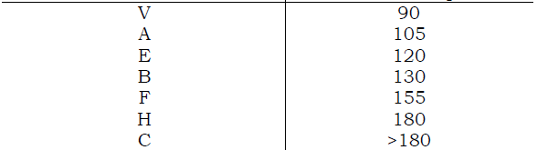
MODULE 1 - INTRODUCTION
Considérations thermiques
Les pertes dans les machines contribuent à l'augmentation de température dans la machine. Les différentes parties de la machine ont des limites de température différentes. L'isolation utilisée pour les enroulements est d’autant plus importante qu’elle détermine les différentes classes de machines. Si la température va au-delà de la température admissible, il provoque un arrêt immédiat (court-circuit dans l'enroulement) ou elle va dégrader la qualité et donc réduire la durée de vie de l'isolation. Les pertes de puissance admissible sont plus élevés pour les matériaux qui peuvent résister à une température plus élevée (se traduit par une augmentation des coûts). Les classes de l'isolant utilisées pour l'enroulement dans les machines électriques sont affichées dans le tableau suivant.
Classe
Temp. Max (°C)

Slide 54
MODULE 1 - INTRODUCTION
Considérations thermiques
Les Pertes inévitables mènent à l’augmentation de la température
Isolation utilisée dans les enroulements est classée selon la température qu’elle peut supporter.
Le moteur doit être manœuvré dans la marge de la température maximale admissible
Sources de pertes ( augmentation de la température):
- Pertes Joule (i²R)
- Pertes fer : hystérésis et courant de Foucault
- Pertes de frottement : roulements, balais

Slide 55
MODULE 1 - INTRODUCTION
Considérations thermiques
Les machines électriques peuvent être surchargés aussi longtemps que leur température ne dépasse pas la limite de température.
Prévision exacte de la distribution de température dans les machines est complexe : matériaux hétérogène, des formes géométriques complexes.
Selon l’hypothèse que les limites de température de toutes les parties ne dépasse pas les limites de température sous certaines conditions d'exploitation, le moteur peut donc adéquatement être modélisée en tant que corps homogènes.

Slide 56
MODULE 1 - INTRODUCTION
Considérations thermiques
Supposons un corps homogène (représentant le moteur) qui a une capacité thermique C. La puissance d'entrée (pertes dans le moteur), est représentée par p₁, la puissance de sortie (la puissance émise sous forme de chaleur par convection), est représentée par p₂.
A l'état stable (température du régime atteinte), la puissance d'entrée est égale à la puissance de sortie.
Température ambiante, T_{o}
p₁
Capacité thermique, C (Ws/ºC)
Surface A, (m²)
Température de surface, T (ºC)
p₂
Puissance calorifique
d'entrée (pertes)
Puissance calorifique émise
(convection)

Slide 57
MODULE 1 - INTRODUCTION
Considérations thermiques
L’équation décrivant l’équilibre des puissances:
Transfert de chaleur par convection :
où α est le coefficient de transfert de chaleur
Ce qui donne en posant ΔT = T − To :

Slide 58
MODULE 1 - INTRODUCTION
Considérations thermiques
Avec ΔT(0) = 0 et p₁ = un saut d’amplitude p_{h} à t=0,
où
τ est la constante de temps thermique

Slide 59
MODULE 1 - INTRODUCTION
Considérations thermiques
Echauffement transitoire
τ
t
Refroidissement transitoire
Si la source de chaleur disparait, la température T=T_{o}
τ
t

Slide 60
MODULE 1 - INTRODUCTION
Considérations thermiques
La constante de temps thermique varie selon le coefficient de transfert de chaleur α qui dépend de la vitesse de l'air de refroidissement. Les machines qui sont auto-ventilées auront une constante de temps de refroidissement plus grande que la constante de temps d’échauffement. D'autre part les machines avec système de ventilation forcée auront une constantes de temps de refroidissement et d’échauffement plus ou moins égales. Il convient de noter que la constante de temps thermique des machines électriques sont généralement beaucoup plus grande que leurs constantes de temps mécaniques ou électriques. Elle peut varier de quelques minutes à quelques heures.

Slide 61
MODULE 1 - INTRODUCTION
Considérations thermiques
La durée de la surcharge varie selon les modes de fonctionnement :
Service continu
Service intermittent à courte durée
service périodique intermittent
Service continu
Le moteur est chargée en permanence. Bien évidemment le moteur doit avoir une puissance nominale au moins égale à la charge continue.(Exemples: pompes centrifuges, ventilateurs, convoyeurs, papeteries, treuil…)

Slide 62
MODULE 1 - INTRODUCTION
Considérations thermiques
Service continu
Couple de charge est constant sur plusieurs périodes étendues
Température du régime atteinte
Puissance nominale du moteur choisi est égale ou supérieure à la charge
continue
pertes dues à la charge continue
p_{1n}
τ
t

Slide 63
MODULE 1 - INTRODUCTION
Considérations thermiques
Service intermittent à courte durée (intermittent: s’arrête et reprend par intervalles)
Le temps de fonctionnement est très inférieur à la constante de temps thermique τ. Le moteur se refroidit jusqu’à la température ambiante avant que le nouveau cycle de charge soit appliqué.
Dans ce mode de fonctionnement, le moteur est autorisé à être surchargé autant que la température maximale n'est pas dépassée.
Toutefois, l'application d’une puissance plus élevée que la puissance nominale est conditionnée par le couple de la machine disponible. Pour les moteurs DC, c’est limitée en raison des étincelles entre balais et commutateur. Dans la machine à induction, c’est limitée par son couple pull-out (couple limite de décrochage).

Slide 64
MODULE 1 - INTRODUCTION
Considérations thermiques
Service intermittent à courte durée
p_{1s}
p₁
p_{1n}
τ
t
t₁

Slide 65
MODULE 1 - INTRODUCTION
Considérations thermiques
Service intermittent à courte durée
τ
t
t₁

Slide 66
MODULE 1 - INTRODUCTION
Considérations thermiques
service périodique intermittent
Le cycle de charge est répété périodiquement. La machine n’a pas le temps de se refroidir jusqu’à la température ambiante lorsque le prochain cycle de charge est appliqué.
La température va fluctuer et sa valeur moyenne se stabilisera finalement à une valeur stable.
La machine peut être surchargée et le degré de surcharge varie en fonction du cycle de la charge.
La constante de temps de refroidissement et d’échauffement peuvent être différentes selon que la machine est auto-ventilé ou à à refroidissement forcé.

Slide 67
MODULE 1 - INTRODUCTION
Considérations thermiques
service périodique intermittent
p1
Refroidissement
Refroidissement
Refroidissement
Echauffement
Echauffement
Echauffement
t

Slide 68
MODULE 1 - INTRODUCTION
Considérations thermiques
service périodique intermittent
Exemple d'un cas simple – Calcul de la constante de temps thermique
p_{n} = 100kW, puissance nominale
M = 800kg
Chaleur spécifique c_{FE}=0.48 kWs/kgºC,
= 0.92, rendement nominal
ΔT∞= 50ºC, température statique atteinte à p_{n}
aussi,
Si on considère un moteur à fer massique de chaleur spécifique c_{FE}=0.48 kWs/kgºC, la capacité thermique C est donnée par
C = c_{FE} M = 0.48 (800) = 384 kWs/ºC
Enfin τ, la constante de temps thermique = 384000/180 = 35 minutes

Slide 69
MODULE 1 - INTRODUCTION
Fonctionnement 4-quadrant
ω
T_{e}
L’orientation positive de la vitesse (en avant) est choisie arbitrairement
ω_{m}
ω_{m}
T_{e}
Le sens du couple positif va produire une vitesse (en avant) positive
Quadrant 2
Freinage de la marche avant
Quadrant 1
Marche en avant
T
Quadrant 3
Marche arrière
Quadrant 4
Freinage de la marche arrière
T_{e}
T_{e}
ω_{m}
ω_{m}

Slide 70
MODULE 1 - INTRODUCTION
Classements des moteurs et des convertisseurs
couple
Limite du couple transitoire
limite de puissance pour le couple en régime transitoire
Limite du couple continu
limite de puissance pour couple continu
Limite maximale de la vitesse
vitesse

Slide 71
MODULE 1 - INTRODUCTION
Classements des moteurs et des convertisseurs
Dans la plupart des cas, le couple au cours du régime transitoire peut être jusqu'à 3 fois le couple nominal du moteur, pour les servo-moteur il peut être aussi élevée que 8 à 10 fois la valeur nominale.
Ce couple élevé momentané est rendu possible grâce à la grande capacité thermique du moteur avec isolateurs appropriés aux enroulements.
Le convertisseur qui assure le courant du moteur, doit être capable de supporter cette condition. Cependant la capacité thermique d'un convertisseur étant petite, le courant ne peut pas être supérieur à sa valeur nominale même pour un court laps de temps.
Par conséquent, le courant nominal du convertisseur choisi est normalement défini égal au courant maximal du moteur (qui peut être aussi élevée que 3 fois le courant nominal du moteur).

Slide 72
MODULE 1 - INTRODUCTION
Classements des moteurs et des convertisseurs
Le couple maximal admissible au cours du régime transitoire d'un système d’entrainement est déterminé par le courant nominal du convertisseur utilisé, alors que la limite de couple continue dépend de données nominales du moteur.
Le convertisseur est normalement protégé contre la surintensité par un dispositif limiteur de courant intégré au convertisseur,
Le moteur doit être protégé contre les surintensités par un dispotif de protection thermique supplémentaire. Au delà de la vitesse nominale, le couple est limitée par la puissance maximale autorisée.
La limite de vitesse dépend essentiellement de la limitation mécanique du moteur.

Slide 73
MODULE 1 - INTRODUCTION
Stabilité statique
Le moteur fonctionne à la vitesse de l'état stable lorsque T_{L} = T_{e}
Une perturbation dans n'importe quelle partie de l’entrainement aboutira à une vitesse qui s'écarte de l'état stable. Toutefois, si la vitesse de l'état stable est un point d'équilibre stable, la vitesse retournera à la vitesse d'équilibre stable. Si au contraire, l’état stable n'est pas un point d'équilibre stable, la perturbation aura pour résultat la divergence de la vitesse (soit emballement soit arrêt)
La stabilité d’un entrainement traduit la capacité du système à développer des forces qui concourent à recouvrer un état stable après une perturbation.
On démontre mathématiquement que la condition pour l'équilibre stable est :

Slide 74
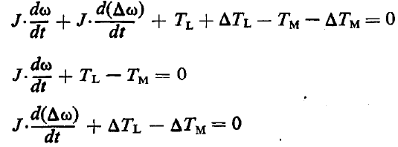


MODULE 1 - INTRODUCTION
Stabilité statique
Soit un point d’équilibre caractérisé par T_{M} et T_{L} et ω.
Soit une déviation de ce point d’équilibre caractérisé par des variation ΔT_{M} et ΔT_{L} et Δω.
Donc on peut écrire l’équation du mouvement comme:
Si on accepte que les variations sont très faibles, on peut considérer les variations de couples comme fonctions linéaires de la variation de vitesse:

Slide 75




MODULE 1 - INTRODUCTION
et
Indiquent les dérivés au point d’équilibre.
L’équation du mouvement devient alors:
La solution de cette équation a la forme suivante:
Δω₀: la valeur initiale de la variation de la vitesse.
Pour que le système soit stable, il faut que le terme transitoire Δω
Tende vers 0 lorsque t tend vers l’infini.
Donc

Slide 76
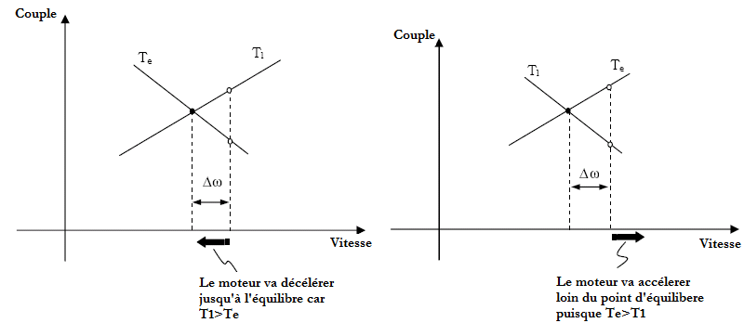
MODULE 1 - INTRODUCTION
Stabilité statique

Slide 77
MODULE 1 - INTRODUCTION
Stabilité statique
Exercice
Un moteur disposant d’une commande adéquate développe un couple exprimé comme suit : T_{M} = a.ω + b. Ce moteur entraîne une charge dont le couple est T_{L}= c.ω² +d.
a, b, c et d sont des constantes positives. J est le moment d’inertie total du système.
Quelle est la relation entre a, b, c et d pour que le moteur et la charge puissent atteindre un point d’équilibre.
Exprimer la vitesse à l’équilibre (point de fonctionnement).
Le système est-il stable à cette vitesse.
Déterminer l’accélération initiale (à t=0) du système.
Déterminer l’accélération maximale du système.

Slide 78



MODULE 1 - INTRODUCTION
Stabilité statique
Solution
à ω=0 , T_{M} = b et T_{L}= d ; le moteur ne peut démarrer en présence de la charge que si b>d.
Au point d’équilibre, on a T_{M} = T_{L}
donc a.ω + b = c.ω² +d.
c.ω² - a.ω – (b – d) = 0
Avec le signe (+), la vitesse est positive
Avec le signe (-), la vitesse est positive si seulement si

Slide 79





MODULE 1 - INTRODUCTION
Stabilité statique
Donc
Donc
c.à.d
Contradiction!!
Donc l’unique solution est celle avec le signe (+)
2) Donc la vitesse à l’équilibre est :
3)
et
Ce point d’équilibre est stable si
Ceci est bien vérifié pour ce cas.

